Slide 1
第16次课 软件优化与维护和复习
1 软件优化
2 软件维护
3 总结复习
<number>/36

Slide 2
1 软件优化
  一个运行很快但是会给出错误结果的软件没有任何价值
  但是，让程序运行更快在很多情况下很重要
    对响应时间有要求的实时系统
    资源受限的嵌入式系统
    计算量非常大的海量任务处理系统
  软件优化：在不改变硬件的情况下，通过软件等价变换获得更高的执行速度
<number>/36

Slide 3
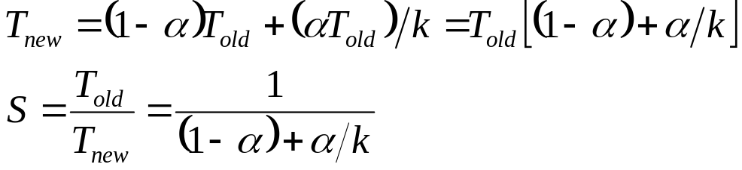
Amdahl定律
T_{old}和T_{new}分别为某任务优化前后的执行时间
α为任务某部分程序运行时间T_{old}占的百分比
k表示该部分性能提高倍数
S表示该任务优化后的加速比
假设k=5， α=0.2时加速比为1.19，而α=0.8时加速比为2.78
核心思想：要想大幅提高整个系统速度，必须尽可能去优化运行时间占系统总时间百分比较大的那部分程序或代码（hotspot）
<number>/36

Slide 4
运行时间测量
如何查找热点(hotspot)?
“测量是第一法则”，某些看上去正确的经验和直觉在实际场景中都可能是错误的，如：某些指令比另外一些指令更快、数据操作比计算更快等
要准确测量，需要处理一些干扰或噪声：
  计时器精度误差
  上下文运行开销
  外部随机噪声
<number>/36

Slide 5
计时器精度误差
C/C++高精度计时方式
  Windows系统，QueryPerformanceFrequency()和QueryPerformanceCounter()，精度微秒级
  Linux系统，clock_gettime(CLOCK_REALTIME, timespec *)，精度纳秒级
  Intel平台，使用RDTSC指令，精度纳秒级
多次测量算平均时间以减小计时误差。问题：会将循环时间计算在内
startClock();
for (unsigned i=0;i<maxcount;++i)
{
… //被测量的目标代码
}
measureTime();
<number>/36

Slide 6
for (unsigned i=0;i<maxcount;++i)
{
… //被测量的目标代码
} 耗时t_{m}
额外测量开销
t = t_{m}- t_{o}
循环中抽掉目标代码，但是编译器对空循环会优化而不做处理
添加volatile关键字，确保不被优化，改变了i的特性，会阻止编译器对i的优化
内联空汇编代码，asm，
移植性不好
for (unsigned i=0;i<maxcount;++i)
{
} 耗时t₀
for (volatile unsigned i=0;i<maxcount;++i)
{
… //被测量的目标代码
} 耗时t₀
for (unsigned i=0;i<maxcount;++i)
{
asm volatile(“ ”);
} 耗时t₀
<number>/36

Slide 7
外部随机噪声
定义：目标代码以外的程序行为会使时间发生波动，从而带来误差
特点：难找到噪音源，无法直接被测量；时间消耗不恒定
如何测量？ 多次测量，取最短运行时间作为最终测量值
unsigned minTime= numeric_limits<unsigned>::max();
for (unsigned i = 0; i < maxcount; ++i)
{
startClock();
… //被测量的目标代码
auto t = measureTime();
if (minTime > t) minTime = t;
}
t_{m} = t + t_{n}
<number>/36

Slide 8
性能基线和性能评价
测得了运行时间怎么判断当前性能是好还是坏?
比如：一段排序算法，“能在8ms内完成一百万个浮点数排序”
A. 对算法代码分析，计算其复杂度
B. 建立性能基线，所谓基线就是某段代码（“经典的”并且“被广泛接受的”）在当前真实系统下的具有参考意义的性能表现（在真实环境下运行得到）。
<number>/36

Slide 9
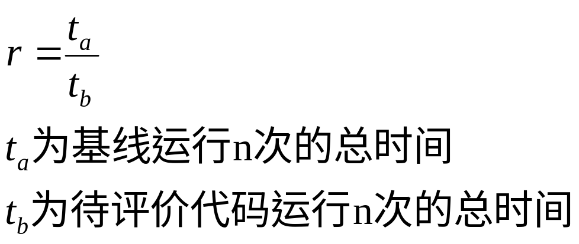
C/C++语言下较好的基线代码的例子
  排序算法，std:sort作为基线算法
  I/O操作，使用iostreams标准库作为基线
  从字符串到数字的格式化，使用sscanf函数作为基线
性能评价：当前代码的性能比基线差，还有优化空间
<number>/36

Slide 10
基于基线进行性能评价时，要避免几个误区
  在错误的软件版本上评测，如Debug版本
  测量基线和目标代码的初始环境有差异，如缓存、文件读写、数据库访问等性能差异
  测量代码中包含一些有副作用的操作，如malloc, printf等
  将需要优化的多个目标放在一起测量，可能会错误判断优化效果
<number>/36

Slide 11
软件优化原理和方法
软件之所以能优化，是因为能使用一些方法充分利用硬件的计算能力并减少资源浪费
以下几方面能帮助优化软件：
  减少指令执行次数，如：算法和数据结构优化、循环优化、函数内联
  选用速度更快的指令，同样功能可以用不同指令来实现，不同指令占用机器时钟周期不一样
  有效使用高速缓存和寄存器，它们的存取速度远高于内存
  提高并行度，在指令、数据、函数、线程等级别上并行
<number>/36

Slide 12
循环优化：
  循环移除，如：每次循环都要计算strlen，没有必要
void lower (char *s)
{
for (int i = 0; i<strlen(s); ++i)
{
if (s[i] >= ‘A’ && s[i] <=‘Z’)
s[i] -= (‘A’ – ‘a’);
}
}
void lower (char *s)
{
int len = strlen(s);
for (int i = 0; i<len; ++i)
{
if (s[i] >= ‘A’ && s[i] <=‘Z’)
s[i] -= (‘A’ – ‘a’);
}
}
<number>/36

Slide 13
优化后的效果：
Intel i5 2.80 GHz处理器，8G内存，windows10系统
MinGW GCC编译器
字符串长度 | 优化前耗时 / ms | 优化后耗时 / ms | 加速比
2 | 28 | 19 | 1.47
3 | 43 | 24 | 1.79
4 | 55 | 29 | 1.89
5 | 67 | 32 | 2.09
6 | 77 | 37 | 2.08
7 | 89 | 42 | 2.12
8 | 106 | 46 | 2.30
9 | 119 | 52 | 2.29
10 | 134 | 56 | 2.39
<number>/36

Slide 14
  循环展开，如：循环次数减少一半，可以减少循环开销
  优化前耗时2957ms，优化后耗时2260ms，加速比1.31
for (int i = 0; i<100000; ++i)
{
x += i;
}
for (int i = 0; i<100000; i +=2 )
{
x += i;
x += i+1;
}
<number>/36

Slide 15
  循环融合，将两个或多个循环合成一个循环，减少比较判断
  优化前耗时95ms，优化后耗时62ms，加速比1.53
for (int i = 0; i<10000; i++)
{
a[i] = a[i]*2;
}
for (int i = 0; i<10000; i++)
{
b[i] += a[i];
}
for (int i = 0; i<10000; i++)
{
a[i] = a[i]*2;
b[i] += a[i];
}
<number>/36

Slide 16
降低运算强度：
  指令的速度等级（依次变慢）
    比较
    整数加减法，位操作
    浮点数加减法
    整数乘法，浮点数乘法
    浮点数除法和求余
    整数除法和求余
<number>/36

Slide 17
  举例：以下代码用于计算数字的十进制位数
unsigned digists10 (uint64_t v)
{
unsigned result = 0;
do
{
++result;
v /= 10;
} while (v);
return result;
}
unsigned digists10 (uint64_t v)
{
unsigned result = 1;
while (true)
{
if (v<10) return result;
if (v<100) return result+1;
if (v<1000) return result+2;
if v<10000) return result+3;
v / =10000U;
result += 4;
};
return result;
}
<number>/36

Slide 18
优化后的效果：
数字长度 | 优化前耗时 / ms | 优化后耗时 / ms | 加速比
1 | 15 | 8 | 1.87
3 | 37 | 12 | 3.08
5 | 66 | 21 | 3.14
7 | 87 | 24 | 3.62
9 | 118 | 35 | 3.37
11 | 146 | 35 | 4.17
13 | 186 | 47 | 3.96
15 | 219 | 53 | 4.13
17 | 286 | 66 | 4.33
<number>/36

Slide 19
使用高速缓存：
  CPU缓存（Cache Memory）是位于CPU与内存之间的临时存储器，它容量比内存小很多，但交换速度却比内存要快很多
  CPU读取数据机制，先在Cache中找，找不到再读内存；从内存中读某个数据时，会将数据所在数据块调入Cache。
<number>/36

Slide 20
  举例：访问数组visited，对其进行加1的操作
Intel i5 2.70 GHz处理器，8G内存，windows7系统
Visual Studio 2015 C++, release模式
情况A：a[0]=0, a[1]=1, a[2]=2, … a[N-1]=N-1
情况B：数组a[]为一组随机数
单位ms 第1次 第2次 第3次 平均
情况A 1664 1695 1771 1710
情况B 5688 6040 5633 5787
const int N = 100000;
int *visited = new int [N];
for (j = 0; j < 10000; j++)
{
for (i = 0; i < N; i++)
{
visited[ a[i] ]++;
}
}
<number>/36

Slide 21
2 软件维护
  软件开发完，得到客户或市场认可后就进入运行和维护阶段
  运行和维护阶段时间很长，几年甚至几十年
  软件中隐藏的错误、缺陷
  新的用户需求
  系统运行的软硬件环境
  新的开发技术
  新的市场机会可在现有产品上开发变体产品
  ……
<number>/36

Slide 22
  软件维护的类型
    纠正性维护，修复软件中的错误，所占20%
    预防性维护，改进可靠性，避免可能发生的问题
    适应性维护，适应变化环境，如操作系统、网络等
    完善性维护，完善、改进、增强软件功能
<number>/36

Slide 23
  软件的可维护性，它与软件的可理解性、可测试性、可修改性、可扩展性、可复用性等有关，与软件开发过程密切相关，
    需求与源代码的良好追踪关系管理，可理解性
    体系结构设计和组件级设计模块化设计，可修改性、可扩展性
    编程代码注释的完整性与质量，可理解性
    代码复杂性，可理解、可测试、可修改、可扩展性
    测试用例的数量和质量，维护中的回归测试
<number>/36

Slide 24
软件维护过程
1. 维护规划
2. 问题和修改分析
4. 维护评审/验收
3. 实施修改
5. 迁移
6. 退役
<number>/36

Slide 25
软件再工程（Software reengineering）
  软件长期维护会导致系统结构恶化，潜在风险和问题越来越多，导致常规维护难以进行
  将现存系统构造为新的形式，库存目录分析，逆向工程，重构，正向工程
正向工程
库存目录分析
数据重构
文档重构
代码重构
逆向工程
<number>/36

Slide 26
  库存目录分析，分析软件库存目录提供的详细信息，从中得到再工程的候选对象。
  逆向工程，对软件进行系统分析，识别出系统中的模块、组件及它们之间的关系，并以另一种形式或更高的抽象层次，创建出系统表示
无结构源代码
重构代码
处理
“干净”源代码
抽取抽象
界面
初始规约码
数据库
求精简化
最终规约码
<number>/36

Slide 27
  重构，修改源代码或者数据，使其适应未来的变化。
    代码重构，产生提供相同功能、但质量更高的程序设计
    数据重构，评估数据定义、文件描述、I/O及接口描述等程序语句，再进行数据重设计
    文档重构，文档保持不变，对改变的那部分程序建立完整文档，完全重构文档
  正向工程，与通常软件开发过程类似，但它一般是将新的需求集成到再工程活动中，而不是简单的创建一个旧程序的等价版本。它的成败与逆向工程的深入程度密切相关。
<number>/36

Slide 28
软件维护技术
软件分析
常规维护
再工程
程序理解
变更影响分析
代码修改
修改验证
逆向工程
重构
正向工程
<number>/36

Slide 29
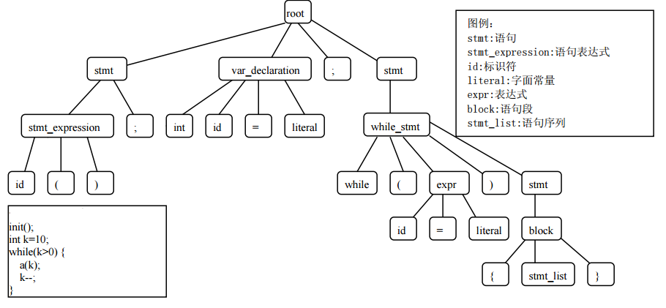
  软件分析，是软件维护的基础，是验证、确认或发现软件性质的过程，静态分析、动态分析、开发历史分析
    语法分析，可借助抽象语法树(abstract syntax tree, AST)
<number>/36

Slide 30
    控制流和数据流分析，用控制流描述程序的控制结构（顺序、分支、循环），用数据流图描述语句或代码块之间的数据依赖关系
入口
public static int factorial (int k)
{
if (k<=0) return 0;
int n = 1;
for (int i = 1; i<=k; i++) n=n*i;
return n;
}
true
k<=0
false
return 0
int n=1
int i=1
false
i<=k
true
return n
n=n*i
i++
出口
<number>/36

Slide 31
    程序切片，将程序中与指定变量或数据结构相关的部分抽取出来，将目标关注范围局限到最小，帮助理解和调试程序
1. cin >> x;
2. y=x*2;
3. if (y>0) {
4. x=x+5;
5. y=y*2;
6. }
7. else
8. x=x+10;
9. cout<<y<<endl;
------------------------
源程序
1. cin >> x;
2. y=x*2;
3. if (y>0) {
5. y=y*2;
6. }
------------------------
针对(9 , y)的切片
<number>/36

Slide 32
    克隆分析，查找程序中“复制粘贴”的重复代码，代码克隆是对程序结构的一种破坏，减少克隆能降低软件维护成本和软件出错概率
    程序文本分析，如程序中的代码注释、有意义的变量命名等，可以获得很多语法结构分析无法获得的程序信息
<number>/36

Slide 33
  变更影响分析，识别变更的潜在结果，或完成变更后需做的修改，并对所需资源和工作量进行估计
初始影响集
候选影响集
实际影响集
将要发生的变更
检查变更
追踪变更
执行变更
<number>/36

Slide 34
  重构，不改变程序外部行为的情况下，对其内部设计和实现进行改进和优化，重构的目的是为了改进软件的可维护性
  重构的原则
    不要为了重构而重构，利用重构把需要实现的功能做得更好
    遇见重复的事情要考虑重构，如开发时有些事情要重复做两三遍
    添加新功能时要考虑重构
    收到错误报告时要考虑重构，
    进行代码评审时要考虑重构
    关注不要重构的现象，如大部分代码根本不能正常运行，可考虑重写，而不是重构
    重构应当小布前进
<number>/36

Slide 35
  重构类型
    重新组织方法，
    移动方法成员，
    重新组织数据，
    简化条件表达，
    简化方法调用，
    处理泛化关系，
    大规模重构，
<number>/36

Slide 36
3 复习及总结
  复习、总结
  典型习题讲解
<number>/36

